Slide 1
Vom EU Haushalt zur Wasserverschmutzung und Insektenschwund vor die Haustür: wo ist der Link? Ein Beispiel: Niedersachsen

Slide 2
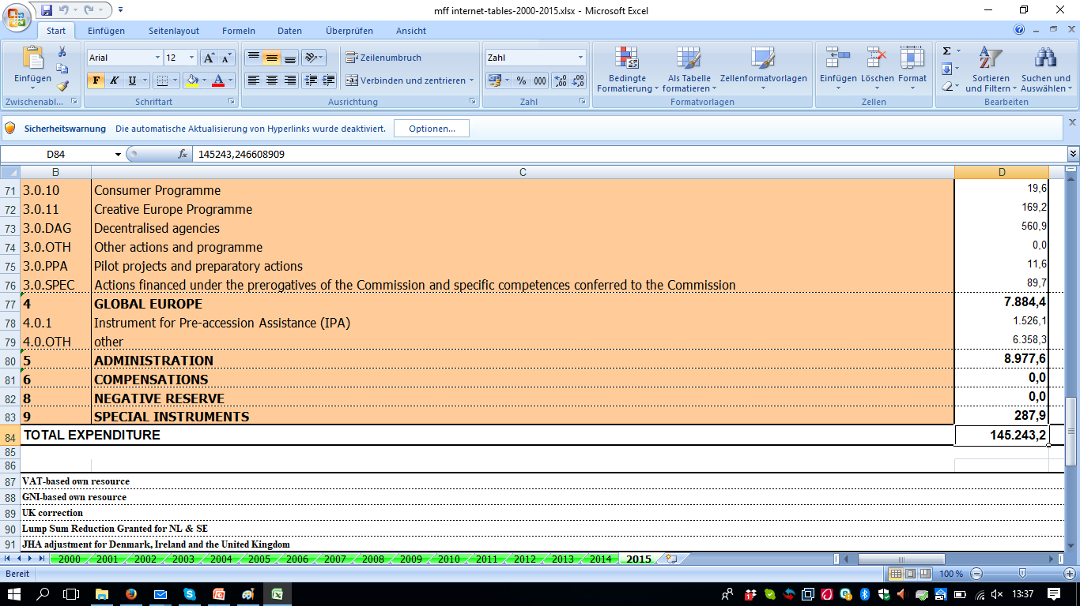
Der EU-Haushalt

Slide 3
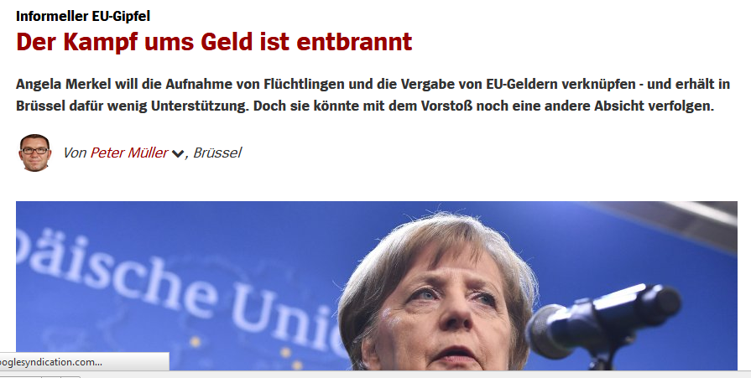
Wie viel bekommen wir zurück?
Eine Diskussion über wie viel Geld Deutschland bezahlt und wie viel Geld zurückfließt
Flüchtlinge, Verteidigung, Konditionen für Zahlungen, dominieren die Agenda
Brexit Loch (12-13Mlrd EUR)
Notes:
http://www.spiegel.de/politik/ausland/eu-gipfel-angela-merkels-vorstoss-der-kampf-ums-geld-ist-entbrannt-a-1195213.html

Slide 4
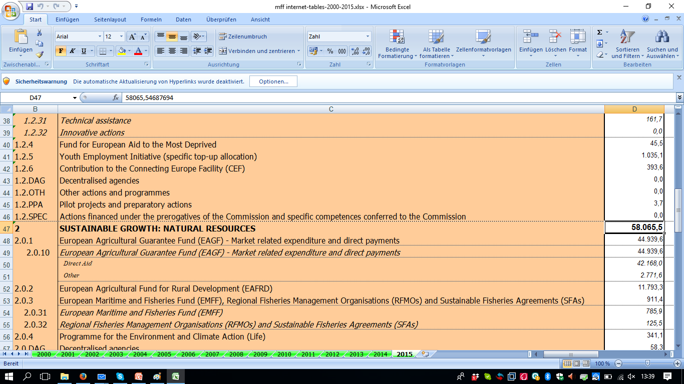
GAP und Natur fast nicht erwähnt und doch Heading 2

Slide 5
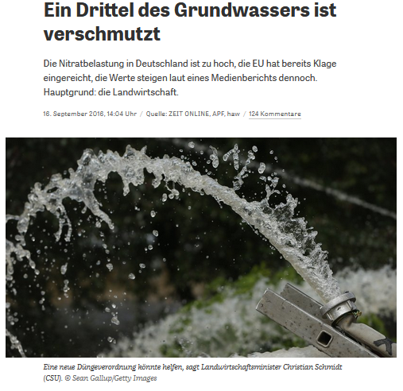
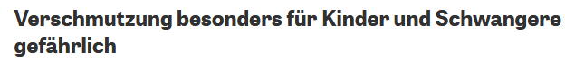

Slide 6
Wasserprobleme
In Nordrhein-Westfalen überschreiten die Nitratwerte die EU-Vorgaben auf 40 Prozent der Fläche, in Schleswig-Holstein auf 50 Prozent und in Niedersachsen sogar auf mehr als 60 Prozent.
Hauptverursacher der Grundwasserverschmutzung sei aus Sicht des Umweltministeriums die Landwirtschaft, heißt es in dem Bericht. Umweltministerin Barbara Hendricks (SPD)
Notes:
http://www.zeit.de/wissen/umwelt/2016-09/nitrat-grundwasser-trinkwasser-belastung-massentierhaltung
KRT: 60% der Zahl der Messtelle

Slide 7
Wasserrahmenrichtlinie, Nitratrichtlinie
Wasserrahmenrichtlinie
Chemische Zustand ist bei allen Flüssen schlecht (ubiquitäre Schadstoffe)
Ökologische Zustand ist bei vielen nicht OK
Beschwerde NABU eingereicht
Freiwillige Umsetzung (die ganze Bundesrepublik sollte mehr machen)
Nitrat-Richtlinie
Die Klage läuft gegen die alte Düngeverordnung
Die wurde die letzte Jahre nicht angehalten.
Deshalb neue Düngeverordnung in DE
Notes:
Gemessen wird ob der Nitratwert ist über 50mg. Das korreliert sehr hart mit der intensive Tierhaltung und auch Gemüsebau.
Nitrat an sich ist kein Problem, aber es kann in Boden oder im Wasser in Nitrit umgewanderd werden (auch im Körper findet diese Umwanderung statt). Das ist vor allem für Babies und Kleinkinder gefährlich.
Ultimately their can be big penaty
Wasser on lakes in tageschau
Wie die Wasserrahmenrichtlinie ist: guten ökologischen Zustand (Link zum Grüne Frage)
Ziel ist das alles in einen guten Zustand sind.

Slide 8


Slide 9
Insektensterben und Biodiv Verlust
Beispiel Biomasse: Eine aktuelle Studie zeigt, dass die Biomasse an Fluginsekten in Schutzgebieten Nordwestdeutschlands in den vergangenen 27 Jahren um über 75 Prozent zurückgegangen ist. Der Verlust wurde als Trend über alle untersuchten Standorte hinweg erkannt und ist nicht spezifisch für bestimmte Biotoptypen, sondern betrifft das gesamte Offenland. Die ermittelten Biomasseverluste betragen für die Sommerperiode 81,6 Prozent (79,7 bis 83,4 Prozent) und für die Vegetationsperiode von April bis Oktober 76,7 Prozent (74,8 bis 78,5). Weitere Hintergründe zur Studie erfahren Sie hier.
Beispiel Rote Liste: Fast die Hälfte der Insektenarten, die in der Roten Liste erwähnt werden, sind mindestens bestandsgefährdet, viele bereits ausgestorben. Dabei weisen im langfristigen Trend 40 Prozent der Insektenarten eine negative Entwicklung auf, wonach sehr wahrscheinlich viele Arten zukünftig einer höheren Gefährdungskategorie zugeordnet werden müssen und sich die Bestandsabnahme vieler Arten weiter fortsetzen wird.

Slide 10
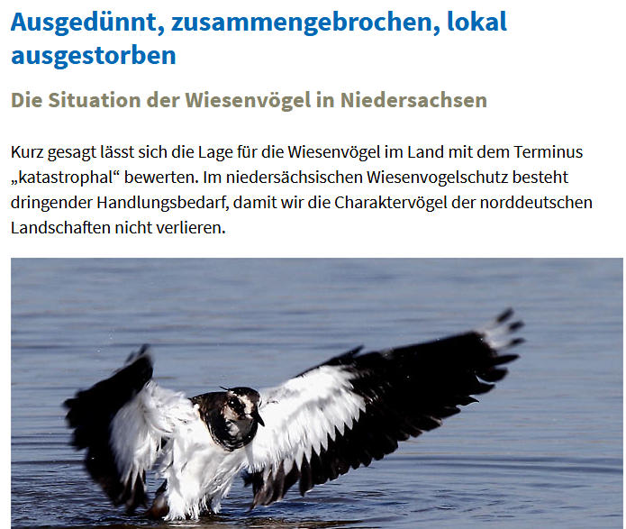
Notes:
https://niedersachsen.nabu.de/tiere-und-pflanzen/voegel/vogelarten/wiesenvoegel/22423.html

Slide 11
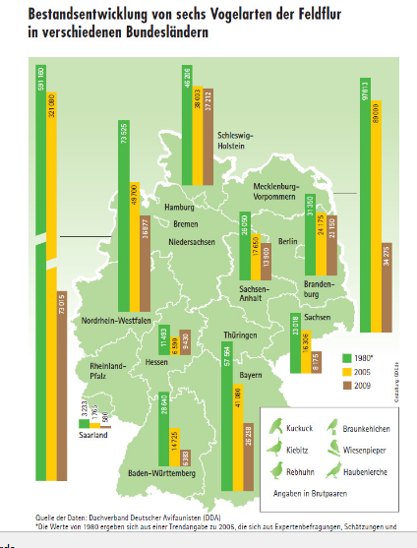
Niedersachsen hat das schlimmste Vogelverlust
Notes:
https://www.farmlandbirds.net/sites/default/files/120912_bund_chemie_pestizide_vogelsterben_hintergrund.pdf

Slide 12
Die GAP
Seid 1962
In der Ganze EU: 60 Milliarden EUR Pro Jahr, +/- 37% des EU Haushalts
In Deutschland:

Slide 13
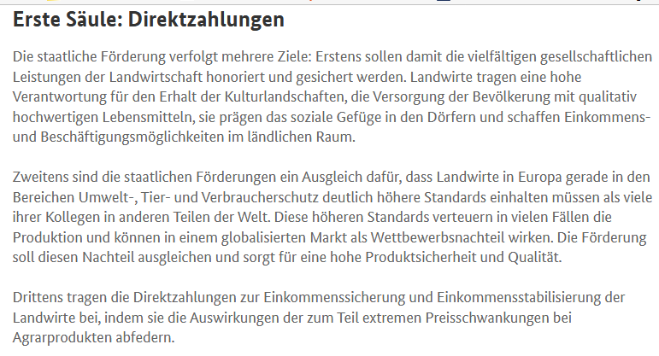
Die GAP in Deutschland
Insgesamt stehen für die Agrarförderung in Deutschland von 2014 bis 2020 jährlich rund 6,2 Milliarden Euro an EU-Mitteln zur Verfügung
Notes:
https://www.bmel.de/DE/Landwirtschaft/Agrarpolitik/_Texte/GAP-NationaleUmsetzung.html
Is it more than 10% of the CAP budget
Argument.

Slide 14
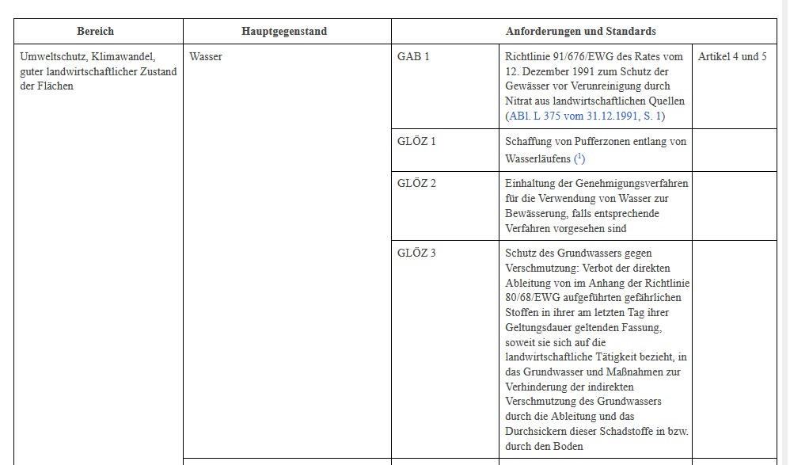
Prinzip von Cross Compliance
Die Bindung bestimmter EU-Agrarzahlungen an Verpflichtungen aus den Bereichen Umweltschutz, Gesundheit von Mensch, Tier und Pflanze sowie Tierschutz wird als "Cross-Compliance" bezeichnet.
Notes:
https://www.bmel.de/DE/Landwirtschaft/Foerderung-Agrarsozialpolitik/_Texte/Cross-Compliance.html;jsessionid=2082737B1B6DF02538C924FFC78DC62F.2_cid367
http://eur-lex.europa.eu/legal-content/DE/ALL/?uri=CELEX:32013R1306

Slide 15
Die Erste Saüle
Seit 2015 gibt es in Deutschland vier Bausteine der ersten Säule:
Basisprämie: Durch die Umverteilung der EU-Mittel zugunsten der neuen EU-Mitgliedstaaten werden sich die Mittel für Deutschland 2014 bis 2019 geringfügig verringern. Parallel dazu werden die regional in Deutschland noch unterschiedlichen Prämien von zunächst 154 bis 191 Euro pro Hektar bis 2019 auf rund 175 Euro pro Hektar angeglichen. >> REGIONALISED FLAT RATE ZU FAST NATIONAL FLAT RATE
Umweltleistungen: Zusätzlich werden rund 85 Euro pro Hektar für konkrete Umweltleistungen ("Greening") gewährt. Das Greening erstreckt sich auf folgende drei Maßnahmen: den Erhalt von Dauergrünlandflächen (Wiesen und Weiden), die Vielfalt beim Anbau von Kulturen auf Ackerflächen sowie die Bereitstellung "ökologischer Vorrangflächen" auf fünf Prozent des Ackerlands (z.B. Stilllegungsflächen, Terrassen, Pufferstreifen, Hecken, Knicks oder Baumreihen). Damit werden Leistungen der Landwirtschaft für Klimaschutz, Erhaltung von Arten, vielfältige Kulturlandschaften und eine nachhaltige Produktion gefördert. (Zwischenfrücht e macht ein bisschen für das Wasser)
Zuschlag für kleine und mittlere Betriebe: Alle Betriebe erhalten für die ersten 30 Hektar zusätzlich etwa 50 Euro pro Hektar, für weitere 16 Hektar etwa 30 Euro pro Hektar. Damit werden kleine und mittlere Betriebe bis 95 Hektar spürbar besser gestellt.
Zusatzförderung für Junglandwirte: Junglandwirte bis 40 Jahre erhalten auf Antrag seit 2015 für maximal fünf Jahre und 90 Hektar Landwirtschaftsfläche eine Zusatzförderung von etwa 44 Euro pro Hektar.
Für die erste Säule stehen Deutschland von 2014 bis 2020 jährlich rund 4,85 Milliarden Euro zur Verfügung. >> bei 82, 8 Millionen Deutschen = 58,57EUR PP Pro Jahr
Die Direktzahlungen in Deutschland verringern sich aufgrund der auf EU-Ebene beschlossenen Haushaltskürzungen, der Umverteilungen zugunsten der neuen Mitgliedstaaten sowie der in Deutschland vorgesehenen Umschichtung von Direktzahlungsmitteln in die zweite Säule schrittweise auf gut 4,7 Milliarden Euro in 2019.
Wenn alle Umstellungsprozesse abgeschlossen sind, erhalten die Landwirte ab 2019 im Durchschnitt rund 281 Euro an Direktzahlungen pro Hektar. Darin berücksichtigt ist der Abzug von rund 1 Prozent der Mittel für den Krisenfonds. Sollten diese Mittel in einzelnen Jahren nicht benötigt werden, sind die Direktzahlungen geringfügig höher. Bei den Durchschnittswerten ist zu berücksichtigen, dass aufgrund der speziellen Fördermaßnahmen für die ersten Hektare und Junglandwirte junge Betriebsleiter und kleinere Betriebe deutlich mehr als 281 Euro pro Hektar erhalten, größere Betriebe entsprechend weniger.
Bislang betrugen die regionalen Unterschiede bis zu 70 Euro je Hektar. Hier wird es durch eine schrittweise Anpassung bis zum Jahr 2019 eine einheitliche Verteilung geben.
Notes:
https://www.bmel.de/DE/Landwirtschaft/Agrarpolitik/_Texte/GAP-NationaleUmsetzung.html
http://www.sueddeutsche.de/news/leben/bevoelkerung-828-millionen-menschen-leben-in-deutschland-dpa.urn-newsml-dpa-com-20090101-170127-99-50203
https://www.bmel.de/DE/Landwirtschaft/Agrarpolitik/_Texte/GAP-FAQs.html#doc4121226bodyText1

Slide 16
Die Zweite Saüle
Die Prioritäten in der Förderung der ländlichen Entwicklung liegen in langfristigen strategischen Zielen: eine starke Wettbewerbsfähigkeit der Landwirtschaft, die sichere nachhaltige Bewirtschaftung der natürlichen Ressourcen und die Unterstützung der Wirtschaftskraft in den ländlichen Regionen.
Im Zentrum stehen dabei zum einen die freiwilligen Agrarumwelt- und Klimaschutzmaßnahmen der Landwirtschaft. So müssen die Mitgliedstaaten mindestens 30 Prozent der ihnen zugewiesenen EU-Fördermittel der zweiten Säule beispielsweise für Extensivierungsmaßnahmen, den ökologischen Landbau oder die Förderung naturbedingt benachteiligter Gebiete einsetzen. Ein zweiter wichtiger Bereich ist die Stärkung landwirtschaftlicher Betriebe durch Investitionen in die Landwirtschaft, aber auch in den Tourismus, die Landschaftspflege und in Hofläden. Der dritte Bereich unterstützt die wirtschaftliche Entwicklung in ländlichen Gebieten sowie lokale Dorfentwicklungsprojekte, um attraktive und funktionsfähige ländliche Räume und Dörfer mit Zukunft zu gestalten. Im Rahmen des LEADER-Ansatzes als viertem Bereich erzeugen die Erarbeitung einer regionalen Entwicklungsstrategie und eine breite Bürgerbeteiligung einen regionalspezifischen Mehrwert für die Unterstützung der ländlichen Entwicklung.
An ELER-Mitteln stehen Deutschland zwischen 2014 und 2020 jährlich rund 1,35 Milliarden Euro zur Verfügung, die mit weiteren nationalen Mitteln von Bund, Ländern und Kommunen kofinanziert werden müssen. Der Bund beteiligt sich mit jährlich rund 600 Millionen Euro über die Gemeinschaftsaufgabe "Verbesserung der Agrarstruktur und des Küstenschutzes" (GAK) an Entwicklungsmaßnahmen, die die Bundesländer zu großen Teilen in ihren jeweiligen ELER-Förderprogrammen umsetzen. >> bei 82, 8 Millionen Deutschen = 16,3EUR PP Pro Jahr

Slide 17
Die GAP in Niedersachsen
12% der 1e Säule Budget geht nach NS
14% der 2e Säule Budget geht nach NS
Ist es der größte Empfänger?

Slide 18
1e Säule in Niedersachsen
Die 1. Säule der Gemeinsamen Agrarpolitik ist ausschließlich EU finanziert. Sie umfasst Direktzahlungen an landwirtschaftliche Betriebe und - in deutlich geringerem Umfang - Marktmaßnahmen wie die Lagerhaltung. Das Mittelvolumen an Direktzahlungen für niedersächsische Landwirte beträgt 2016 rund 790 Millionen Euro und wird im Zuge der 2013 beschlossenen Reformschritte schrittweise auf 747 Millionen Euro im Jahr 2019 abgesenkt. Vier verschiedene Typen von Direktzahlungen werden in Deutschland gewährt: die Basisprämie, die Greeningprämie, die Umverteilungsprämie und die Junglandwirteprämie. Alle sind bezogen auf die bewirtschafteten landwirtschaftlichen Flächen eines Betriebes.
Die Basisprämie beträgt in Niedersachsen 2016 pro Hektar etwa 190 € und wird bis 2019 auf bundeseinheitlich 175 € angeglichen. Diese pauschale Grundförderung erhält jede Landwirtin und jeder Landwirt, sofern die anspruchsvollen gesetzlichen Standards der EU eingehalten werden.
Landwirtschaftliche Betriebe erhalten zusätzlich rund 85 € pro Hektar, wenn sie bestimmte Umweltleistungen erbringen. Dies wird auch als Greeningprämie bezeichnet und setzt voraus, dass das Dauergrünland erhalten wird, dass eine Anbaudiversifizierung mit verschiedenen Kulturarten betrieben wird und dass mindestens 5 % des Ackerlandes als ökologische Vorrangflächen bereitgestellt werden, zum Beispiel durch die Anlage von Blühstreifen oder die Bestellung mit Zwischenfrüchten nach der Ernte.
Zur gerechteren Verteilung der Direktzahlungen dienen die Umverteilungsprämien. Für die ersten 30 Hektar eines jeden Betriebes werden 50 € zusätzlich gewährt, für weitere 16 Hektar dann 30 €. Dies führt zu einer Stärkung kleiner und mittlerer Betriebe. In Niedersachsen profitieren hiervon aufgrund der vorherrschenden bäuerlichen Betriebsstrukturen mehr als 80 % der Betriebe.
Ein weiterer wichtiger Baustein der 1. Säule ist der Anreiz für junge Leute, in die Landwirtschaft einzusteigen. Mit der Junglandwirte-Prämie erhalten junge Menschen bis 40 Jahre für maximal fünf Jahre und maximal 90 Hektar Landwirtschaftsfläche eine zusätzliche Förderung von rund 44 € pro Hektar.
Notes:
https://www.ml.niedersachsen.de/themen/landwirtschaft/agrarpolitik/tierproduktion-in-niedersachsen-145752.html

Slide 19
2e Säule in Niedersachsen
Die 2. Säule der Gemeinsamen Agrarpolitik dient der Entwicklung des ländlichen Raums und wird aus dem ELER-Fonds finanziert. Sechs Prioritäten sind EU-weit als vordringlich identifiziert worden. Die Mitgliedstaaten - und in Deutschland die Bundesländer - setzen nach der Analyse ihrer spezifischen regionalen Bedürfnisse die Schwerpunkte innerhalb der Prioritäten in der Förderung. Grundsätzlich müssen sie alle Maßnahmen mit nationalen Mitteln kofinanzieren.
Zur Umsetzung der Politik zur Entwicklung des ländlichen Raums hat Niedersachsen gemeinsam mit Bremen das Programm PFEIL aufgestellt. Insgesamt stehen im Zeitraum 2014-2020 rund 1,1 Milliarden Euro allein an EU-Mitteln zur Verfügung. Auch in der 2. Säule sind Maßnahmen mit landwirtschaftlichem Bezug angelegt, beispielsweise Agrarumweltmaßnahmen, Agrarinvestitionsförderung oder Beratungsförderung. In Niedersachsen und Bremen wurden die einzelnen agrarwirtschaftlichen Maßnahmen im Sinne der Agrarwende konsequent auf die Ziele des Umwelt- und Klimaschutzes sowie des Tierwohls ausgerichtet. Beispielsweise investieren wir in dieser Förderperiode etwa 410 Millionen Euro oder 37 % des Gesamtbudgets in die Priorität „Ökosysteme".
Notes:
https://www.ml.niedersachsen.de/themen/landwirtschaft/agrarpolitik/tierproduktion-in-niedersachsen-145752.html

Slide 20
Agrar-Umwelt Maßnahmen in NS
Agrarumweltmaßnahmen (AUM)
Durch die Förderung bestimmter Agrarumweltmaßnahmen
sollen zusätzliche Anreize zur Erhaltung der Kulturlandschaft und der natürlichen Ressourcen (einschließlich der Böden) gegeben werden.
soll eine Verminderung von schädlichen Einflüssen auf den Wasserhaushalt sowie der Schutz der Ressource Trinkwasser erreicht werden. Insbesondere eine Beeinträchtigung des Grundwassers durch Nitrat- oder Pflanzenbehandlungs- und Schädlingsbekämpfungsmittel soll dabei entgegengewirkt werden.
sollen der Schutz und die Verbesserung der Umwelt, der genetischen Vielfalt sowie der Biodiversität erreicht werden.
Die Förderung wird durch die Europäische Union und zum Teil vom Bund mitfinanziert. Das Angebot richtet sich an alle Landwirte und Landbewirtschafter - die Teilnahme ist freiwillig.
Notes:
https://www.ml.niedersachsen.de/themen/landwirtschaft/agrarfoerderung/agrarumweltmassnahmen_aum/agrarumweltmanahmen-aum-121421.html

Slide 21
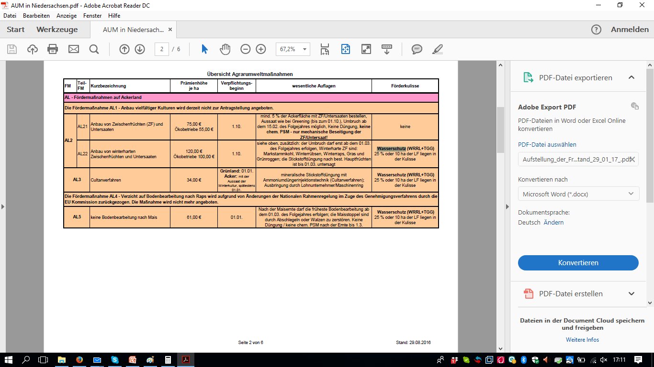
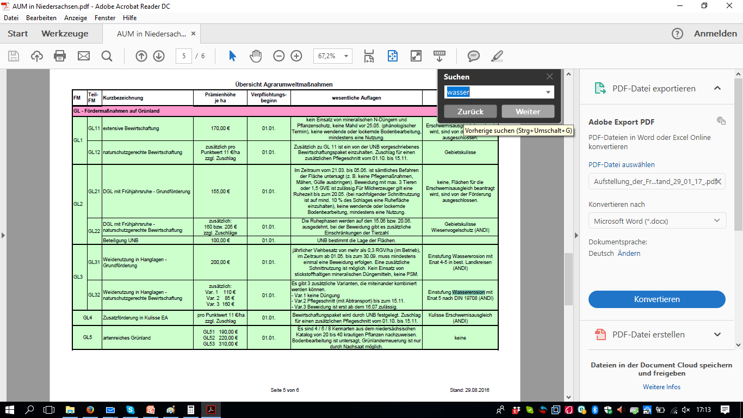
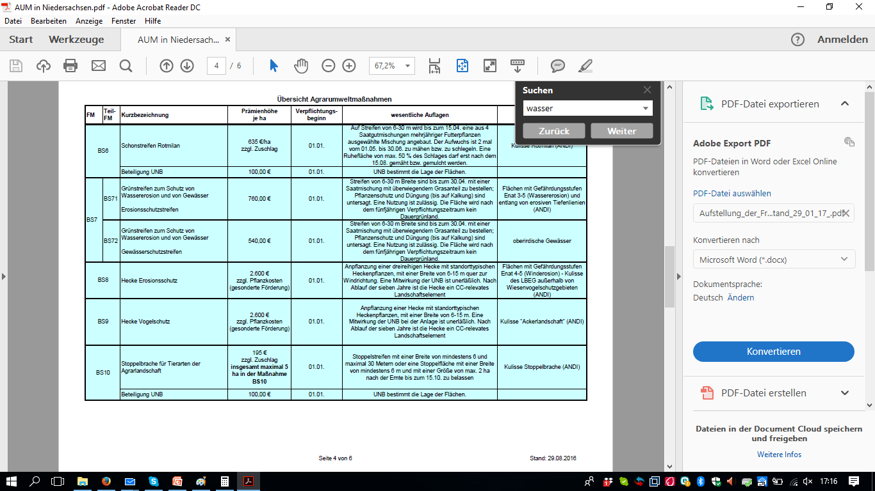
Details AUM
Notes:
https://www.ml.niedersachsen.de/themen/landwirtschaft/agrarfoerderung/agrarumweltmassnahmen_aum/aum_alle_massnahmen_auf_einen_blick/aum---alle-manahmen-auf-einen-blick-121592.html
Mehr Details: https://www.ml.niedersachsen.de/themen/landwirtschaft/agrarfoerderung/agrarumweltmassnahmen_aum/aum_details_zu_den_massnahmen/wichtige-hinweise-zum-antragsverfahren-145542.html

Slide 22
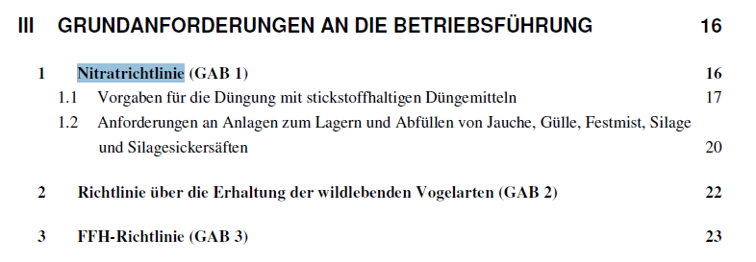
Details zur Cross Compliance
Wichtiger Hinweis:
Aufgrund einer Änderung des Düngegesetzes vom 05. Mai 2017, der Neufassung der Düngeverordnung vom 02. Juni 2017 sowie der neuen Verordnung über Anlagen zum Umgang mit wassergefährdenden Stoffen (AwSV) vom 01.August 2017 ergeben sich Änderungen in den Vorschriften zur Umsetzung der Nitratrichtlinie.
Diese enthalten u.a. schärfere Regelungen zur Düngebedarfsermittlung, zu Aufzeichnungspflichten, zu Sperrfristen, in denen Düngemittel nicht ausgebracht werden dürfen und zu Mindestlagerkapazitäten für Wirtschaftsdünger.
Außerdem gelten höhere Anforderungen für die Abstände zu oberirdischen Gewässern bei der Düngung sowie für Düngung auf gefrorenen Boden.
Die Einhaltung der neuen Vorschriften wird auch im Rahmen von Cross Compliance kontrolliert. Es wird daher dringend empfohlen, sich über diese zu informieren.
Notes:
https://www.ml.niedersachsen.de/themen/landwirtschaft/agrarfoerderung/cross-compliance--131040.html
Nach der Ernte kein Dünge mehr (es gibt Ausnahmen – z. B. Raps)
Diesen Winter das Problem, weil sie es nicht ausbringen könnten, das alle Güllelagen voll waren (auch weil der Winter so nass war).
Dann haben sie auf einmal alles ausgebracht auch wenn der Acker noch gefroren aussah.
>> auch viel in den Medien

Slide 23
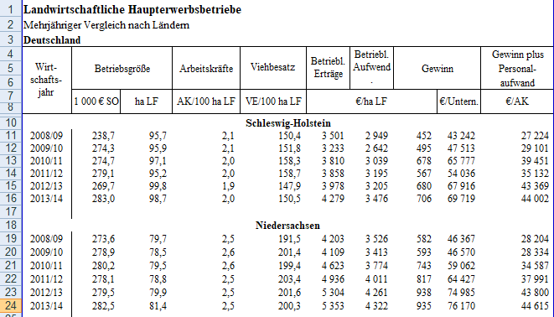
Betriebe in Niedersachsen
Notes:
Göttingen: BMEL 2015 Hauptewerbsbetriebe Vergleich Länder Jahr 20114

Slide 24
Extra Hintergrund: warum Niedersachsen
In Niedersachsen lag der Beitrag der Landwirtschaft zum Bruttoinlandsprodukt (BIP) im Jahr 2009 bei 1,3 %, was im Vergleich zu anderen Bundesländern und dem Bundesdurchschnitt von 0,7 % die Bedeutung des Sektors hervorhebt. Auch der Anteil der in der Landwirtschaft Erwerbstätigen lag im Jahr 2010 bei überdurchschnittlichen 1,9 %, im Bundesdurchschnitt arbeiten nur 1,3 % der Erwerbstätigen in der Landwirtschaft (Bundesamt für Statistik 2012a u. 2012b).

Slide 25
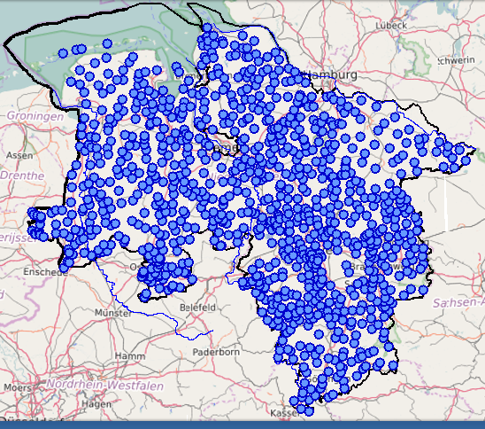
Wasser Zustand
Notes:
http://www.wasserdaten.niedersachsen.de/cadenza/pages/map/default/index.xhtml
Haben wir trend daten ?
Wie viel schon gezahlt wird und wie viel sich geändert hat
Datengrundlage über mehrere Jahren : MU Website, Stichwort, etc. 5 Datenblöcke

Slide 26
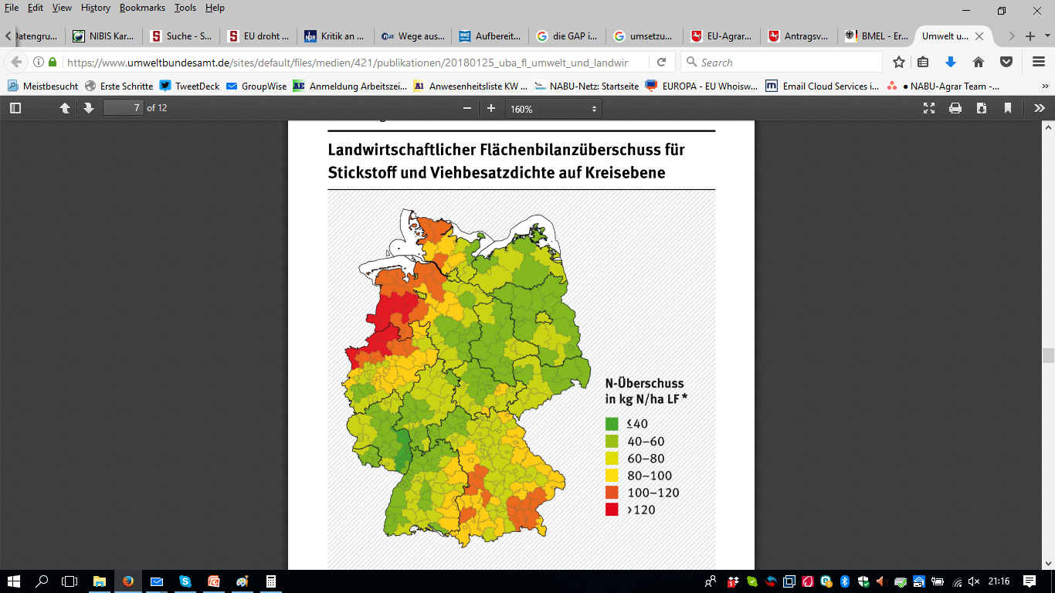
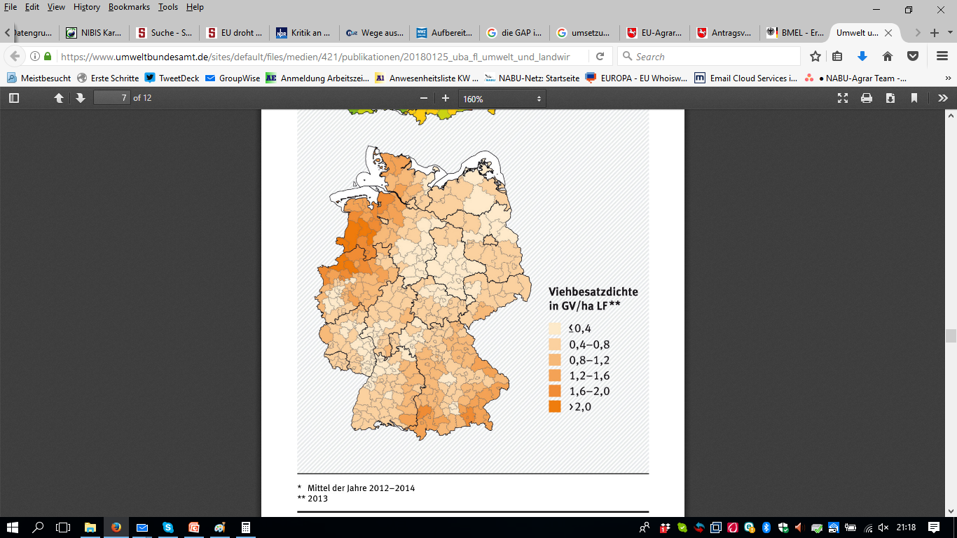
In Deutschland sind vor allem Regionen mit intensiver Tierhaltung problematisch. In Regionen mit hohen Viehbesatzdichten etwa in Nordwestdeutschland fallen oft so hohe Mengen an Gülle, Jauche und Mist an, dass die darin enthaltenen Stickstoffmengen den regionalen Nährstoffbedarf der angebauten Kulturen erheblich übersteigen
Notes:
https://www.umweltbundesamt.de/sites/default/files/medien/421/publikationen/20180125_uba_fl_umwelt_und_landwirtschaft_bf_final.pdf

Slide 27
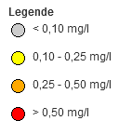
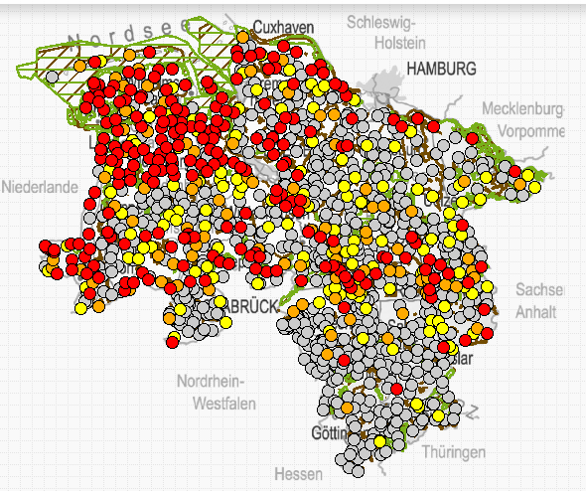
Ammonium
Grundwasserbericht Niedersachsen - Ammonium Der Layer zeigt die aktuellsten Jahresmittelwerte der Konzentration von Ammonium im Grundwasser. Dargestellt werden die Ergebnisse für die Grundwassermessstellen der Messprogramme Wasserrahmenrichtlinie-Güte und Grundwassergüte. Ammonium (NH4+) ist ein natürlicher Bestandteil von organischen Substanzen. Hohe Ammoniumgehalte im Grundwasser weisen auf Verschmutzungen durch Abwasser und Abfälle oder den übermäßigen Gebrauch von Wirtschaftsdüngern hin. Der Grenzwert beträgt nach TrinkwV (2013) und der Schwellenwert nach GrwV (2010) 0,5 mg/l.
Notes:
https://www.umweltkarten-niedersachsen.de/Umweltkarten/?lang=de&topic=Hydrologie&bgLayer=TopographieGrau&layers=FFH_Gebiete,EU_Vogelschutzgebiete,Ammonium&X=5849000.00&Y=493000.00&zoom=2&catalogNodes=

Slide 28
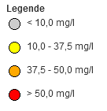
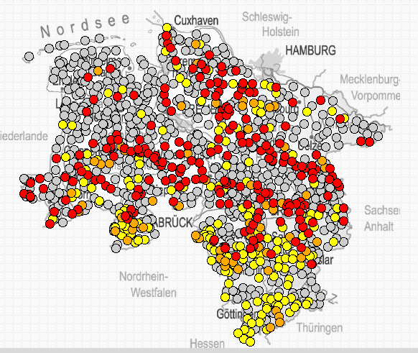
Nitrat
Grundwasserbericht Niedersachsen - Nitrat Der Layer zeigt die aktuellsten Jahresmittelwerte der Konzentration von Nitrat im Grundwasser. Dargestellt werden die Ergebnisse für die Grundwassermessstellen der Messprogramme Wasserrahmenrichtlinie-Güte und Grundwassergüte. Nitrat (NO3-) spielt eine wichtige Rolle im natürlichen Stickstoffkreislauf. Hohe Nitratkonzentrationen stammen überwiegend aus dem Eintrag von Düngemitteln in der Landwirtschaft. Dabei kommt es vor allem in Regionen mit intensiver Viehhaltung und ungünstigen Bodenverhältnissen zu erheblichen Belastungen des Grundwassers. Der Grenzwert für Nitrat beträgt nach TrinkwV (2013) sowie der Schwellenwert nach GrwV (2010) 50 mg/l.
Notes:
https://www.umweltkarten-niedersachsen.de/Umweltkarten/?lang=de&topic=Hydrologie&bgLayer=TopographieGrau&layers=FFH_Gebiete,EU_Vogelschutzgebiete,Nitrat&X=5849000.00&Y=493000.00&zoom=2&layers_visibility=false,false,true

Slide 29
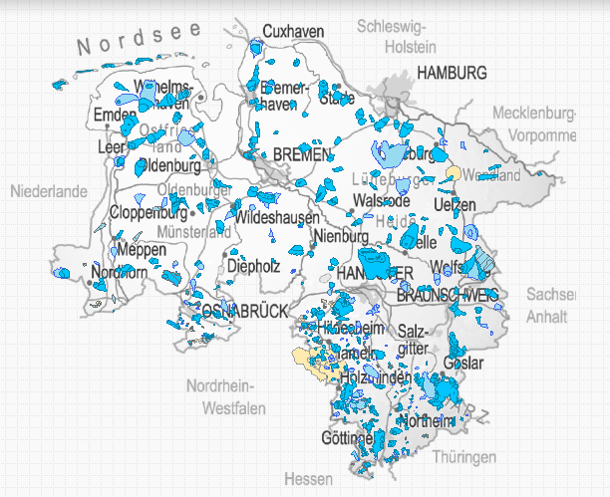
Wasserschutzgebiete
Notes:
https://www.umweltkarten-niedersachsen.de/umweltkarten/?topic=Hydrologie&lang=de&bgLayer=TopographieGrau&X=5840900.00&Y=494000.00&zoom=2&layers=TrinkwasserschutzgebieteWSG,HeilquellenschutzgebieteHQSG,TrinkwassergewinnungsgebieteTWGG,ZuwendungskulisseELERTrinkwasserschutz,SchutzgebieteTrinkwasserplanarmitZonierung,Gebietsnameund_nummer

Slide 30
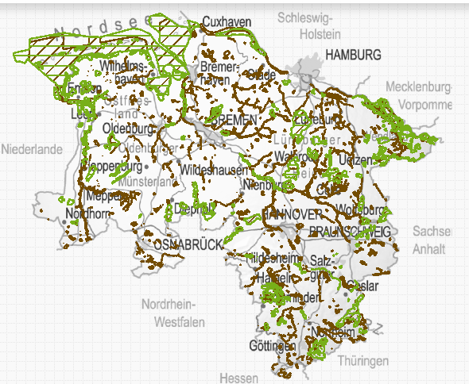
Natura 2000
Notes:
https://www.umweltkarten-niedersachsen.de/Umweltkarten/?lang=de&topic=Natur&bgLayer=TopographieGrau&layers=FFH_Gebiete,EU_Vogelschutzgebiete&X=5849000.00&Y=493000.00&zoom=2

Slide 31
Prinzip von Farmsubsidy
Veröffentlichung der Daten
Where does the money go?
Farmsubsidy history
Open Knowledge Foundation input

Slide 32
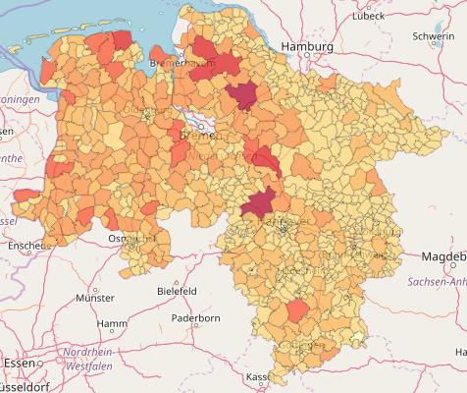
1e Ergebnisse – values for 2014-2015-2016

Slide 33
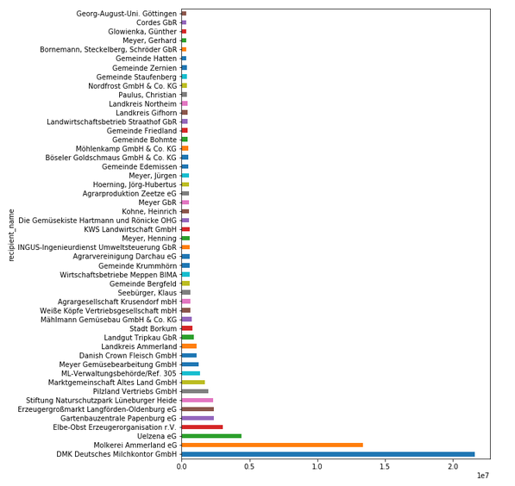
Top receivers 2016
Top 2016 Receivers

Slide 34
Thesen
Da wo viel Geld ankommt ist das Wasser besonders schlecht
Alle kriegen das gleiche €/ha
Wir sehen wie viele Ha Land pro Ptl gefordert werden und wie groß die Betriebe da sind
Da wo viel Landwirtschaft statt findet ist viel Verschmutzung
Das System belohnt nicht das man sich gut verhält (wir finden keine Korrelation)
Cross Compliance wird nicht eingehalten
Das der Naturschutz nicht gefördert wird (overlay mit Natura 2000 Daten)
Overlay mit AUM: sehen wir etwas besseres für die Leute die AUM machen
Leute die Ökobauern sind haben bessere Werte?
Die wichtigste politische Akteure auf der Karte?
Greening: ein Unterschied zwischen unterschiedliche Jahre
Wie viel Geld gezahlt wird und wie viel sich schon geändert oder nicht geändert hat: vergleich zum Trendline.

Slide 35
Extra Fragen
EGFL: Öffentliche Intervention raus + nochmal die größte Empfänger / die Karte mit alle Gelder zusammen
Wie groß ist der Durchschnittsbetrieb?
Wie viel landwirtschafte Fläche pro PZLT

